Slide 1

졸업생 취업 현황과
취업센터 발전 방안
경영경제연구소 수요세미나
2016. 04. 20.
취업센터장 민태기
충남대학교 경상대학 취업센터
Support of Employment Center, College of Economics and Management

Slide 2
목 차
1. 현 취업률 현황
2. 취업센터 주요 프로그램
3. 취업센터 발전방안

Slide 3
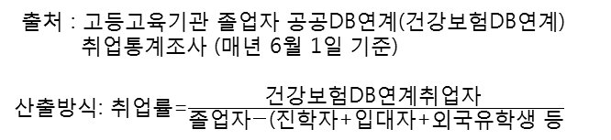
1. 현 취업률 현황
(1) 전체 취업률 추이
(2) 결론과 시사점
  최근 4 년간 취업률은 상승과 하락 반복
  전체적으로 약간 하향하는 추세를 보임
  이 결과는 공적 데이터를 통해 도출한 것으로 실제 졸업생 취업 현황과는 차이 존재
    조사 시기를 전후한 공공기관 인턴이냐 계약직인 졸업생들도 해당 기관 취업으로 조사됨
    따라서 정확한 졸업생 관리를 위한 체계 및 시스템의 구축이 필요함
<경상대학 학과별 취업률 현황>
<경상대학 연도별 취업률 현황>
출처 : 고등고육기관 졸업자 공공DB연계(건강보험DB연계)
취업통계조사 (매년 6월 1일 기준)
산출방식: 취업률=$\frac{\text{건강보험}\text{DB}\text{연계취업자} }{\text{졸업자}\text{−(}\text{진학자}\text{+}\text{입대자}\text{+}\text{외국유학생 등}}$

Slide 4
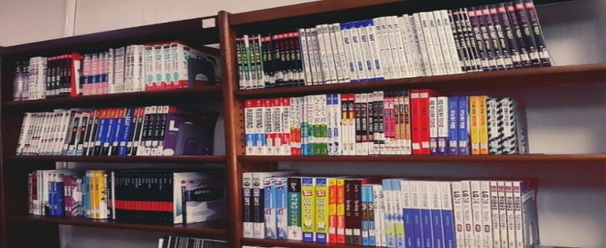
2. 취업센터 주요 프로그램
(1) 취업정보 제공
  채용설명회(채용면담) 등 취업정보 업데이트
  한국경제, 매일경제, The Korea Herald 등 신문 비치(5시 이후 필요한 학생에게 배포)
(2) 취업관련 도서 구입 및 대출
  매년 개정되는 주요 기업의 취업 직무적성검사 도서 구비
(3) 우수인재 추천
  2015년, 한국전력공사, LG유플러스, 충남도시가스 등 109개 기업의 추천 요청을 받아 203명의 학생 추천
(4) 취업/창업 특강 및 졸업생 특강
  취업 특강 : 취업시장 트렌드 분석 및 취업 전략
  면접 유형별 전략 및 실습
  자기소개서 작성법 및 피드백 등의 강의 진행
  창업 특강 : Business Model Generation
  아이템 발굴과 사업계획서 작성요령
  프레젠테이션 스킬 등의 주제로 청년 창업 강의 진행
  졸업생 특강 : 최근 취업한 경상대 졸업생들의 취업 전략 및 경험 공유

Slide 5
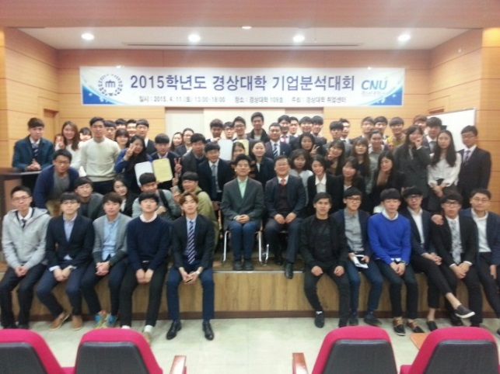
2. 취업센터 주요 프로그램
(5) 기업분석대회 개최
  취업을 희망하는 기업을 분석하여
  기업에 대한 이해도를 높이고 취업역량을 강화하기 위해 개최
  학생들도 해당 기업에 대한 구체적 취업전략을 마련하게 됨
(6) 경상대학 스터디룸 및 해피라운지 관리
  이용을 희망하는 학생들의 신청을 받고, 사용 시간을 관리
  일 평균 12 개 그룹, 약 72 명 이용
(7) 전문기획자 양성과정 개최 (2016. 1 ∼ 2016. 2)
  ICT 및 모바일 기반의 SW환경에서 기술개발 및 제품개발을 위한 관리업무를 실행하는
  전문 기획자 양성을 위해 9주간 특강형태로 진행
  UX/UI 프로세스 개발, 기획서 작성 등의 강의 진행
(8) 금융아카데미 친행 (2016)
  금융권 트렌드를 이해하고, 현장에서 사용하는 이론과 실무를 이해를 위한 강의 진행
  선배와의 멘토링을 통해 직무를 간접 경험하여 진로선택에 의 도움 제공
  4주간 거시경제의 흐름, 현대 금융산업의 흐름, 재무 포트폴리오 설계 등을 강의

Slide 6
3. 취업률 증대를 위해 필요한 방향
1~2학년 때부터 명확한 진로 설계를 위한 구체적 취업프로그램 소개 필요
  다양한 기업에 대해 소개하는 프로그램 마련 필요
    고학년이 될 때까지 주요 대기업 외에는 구체적 기업 정보 부재
      대기업도 지점이 많아 주변에서 쉽게 접할 수 있는 은행 등을 제외하고는 정보 부재
      대기업 외에도 사회의 근간을 이루는 탄탄한 중견 기업 다수 존재
      또한 산업의 구조 조정에 따라 뜨는 업종보다 기존 업종에만 관심
  다양한 기업 정보를 접하고 그 중 자신에 적합한 기업을 미리 찾아 필요한 역량 준비 필요
  구체적 목표의 부재로 일반적인 대기업/공무원 준비를 하다 안되면 중소기업 지원
    입시와 입사에 대한 오해 ⇒ 학점, 영어 점수 등 일반적 스펙만 높일 생각
      3~4학년 때 교양 과목 위주로 수강?, 아싸가 되련다?
      메시와 호날두의 한화 이글즈에 입단 시험?
명확한 취업 현황 자료의 정비 및 재학생과의 연계
  현재 건강보험과 연계된 공공DB연계조사를 제외하곤 실질 취업률 자료 부재
  정확한 졸업생 취업 현황 자료의 지속적 최신화와 이를 통한 재학생 취업지원 정보 지원
    ⇒ 취업한 기업, 직무 내용 및 취업 전략에 대한 특강 추진
    ⇒ 취업 동아리와 졸업생간 멘토링 체계 구축
  가능하다면 모바일 앱, 웹사이트 개설을 통한 졸업생들의 자발적 정보 갱신 체계 구축 필요
    ⇒ 재원 및 인력 사정상 이는 경상대의 동문 체제 정비라는 차원에서 진행 필요

Slide 7
3. 취업률 증대를 위해 필요한 방향
재학생들간 정보 교류를 위한 체계
  동아리 활동 등을 통해 동료/선후배간 교류가 많은 학생의 취업 성공률이 높은 것으로 보임
  경상대학의 경우 재학생 규모가 커서 학생들간 교류가 타 대학 대비 낮은 것으로 보임
  학생들간의 진로 및 취업에 대한 고민과 정보를 교류할 체계 구축 필요
    동아리 및 취업 동아리 활성화
    반 모임의 활성화

